Slide 1
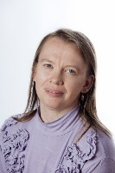
Визитная карточка
педагог –психолог
Одерова Наталья Валерьевна
МБДОУ – детский сад компенсирующего вида №356
Первая квалификационная категория

Slide 2
Сведения о себе
Разрешите представиться: меня зовут – Одерова Наталья Валерьевна. Я работаю педагогом-психологом в МБДОУ – детский сад компенсирующего вида №356 (детский сад для детей с тяжёлыми нарушениями речи).
Образование: высшее.
Стаж педагогической работы по специальности: 11лет.
Имею следующие награды : грамоты, благодарственное письмо отдела образования Администрации Верх – Исетского района города Екатеринбурга.
Участвовала во Всероссийском интернет конкурсе «Педагогические идеи и технологии : «Дошкольное образование» . Награждена дипломом, имею свидетельство о публикации тренинга «Моё весёлое настроение.»
Постоянно повышаю свою квалификацию.

Slide 3
Педагог – психолог - это творец, которому открыты детские души.
Детство -это лучшая пора !
Детство-это радость и игра!
Детство –то , когда среди людей ,
Ты находишь преданных друзей.

Slide 4
Удивительный и неповторимый мир детства.
Дети создают мир, в котором впечатления перекликаются с фантазиями, мечтами.
Детское творчество являются отражением этого мира.
Оно рассказывают о том , что волнует детей, что их радует.
Профессия педагога-психолога позволяет мне содействовать проявлению творческих способностей , детских эмоций.
Наполнить мир ребенка красками, звуками, чувствами.

Slide 5
Основные задачи как специалиста МБДОУ.
психологическое сопровождение детей с ОВЗ (тяжелое нарушение речи)
создать условия в дошкольном образовательном учреждении, способствующие сохранению психологического здоровью всех участников образовательного процесса ( детей , родителей и педагогов);
обеспечить эмоциональное благополучие всех участников образовательного процесса;
содействовать повышению психолого-педагогической компетентности педагогов, родителей в закономерностях развития ребёнка, а также в вопросах воспитания и обучения.

Slide 6
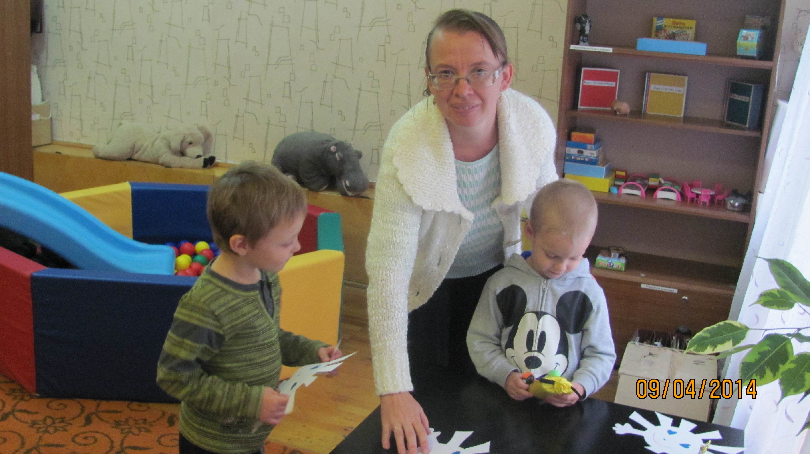
Моя деятельность.
коррекционно - развивающие занятия по программам эмоционально - личностного и познавательного развития детей;
консультации для родителей и педагогов на различные интересующие их темы;
участвую в родительских собраниях , целью которых является:
установление и развитие отношений партнерства и сотрудничества родителя с ребенком ,
улучшение понимания родителями собственного ребенка,
понимание особенностей и закономерностей его развития.

Slide 7
Использую в своей работе:
сюжетно –ролевые игры;
рисуночные тесты
дидактические игры и упражнения;
сказкотерапию;
беседы с детьми;
различные виды релаксаций (аутотренинг, музыкальная релаксация);
элементы куклотерапии;
элементы телесной терапии.

Slide 8
Работа психолога –это сплошное творчество .
Я знакомлю детей с волшебной страной чувств и эмоций.
Они лучше узнают себя ,свои сильные стороны:
учатся преодолевать неуверенность и страх,
справляться с волнением и раздражением,
у ребят развивается способность к эмпатии (сопереживанию другим людям);
Дети учатся быть ответственными.

Slide 9
Мои главные достижения
Но всё же самым главным своим достижением в жизни я считаю – мою семью. Воспитывая сыновей, видя их успехи и победы, я расту сама.
Я верю .что психолог –это настоящий друг, который будет держать человека за руку и чувствовать его сердце! И я просто люблю жизнь во всех её проявлениях.

Slide 10
Спасибо за внимание !

